Slide 1


DDR: A Deadline-Driven Routing Protocol for Delay Guaranteed Service
Pu Yang, Tianfang Chang, Lin Cai
Department of Electrical & Computer Engineering, University of Victoria, Victoria, Canada Publisher: IEEE INFOCOM 2024
汇报人：邱子豪
2024 / 12 / 04
Notes:
DDR，一个ddl驱动的路由协议，用于提供延迟保证服务

Slide 2


Background and Related works
01
背景
VR、线上会议等对包的延迟有严格要求的网络需求
能提供有效的延迟保证的路由算法存在挑战
静态路由算法
多路径路由算法
中心与智能化路由
代表算法
代表算法
代表算法
OSPF，BGP
ECMP，MPLS
B4，LiveNet等基于SDN控制的算法
特点
特点
基于静态路由表
适合稳定网络环境
支持多路径路由
特点
不足
提供动态路由优化
适应复杂的流量环境
不足
拥塞时无法迅速规划
依赖人工干预
无法动态调整路由
不足
实现与部署成本高
目标：
延迟保证
切入点：
自适应路由选择 + 去中心化
知行合一、经世致用
自强不息 厚德载物
Central South University
Notes:
这篇文章的背景很简单，就是vr，线上会议等对包延迟有严格要求的网络需求不断上升，然而现有的延迟保证的算法面对这样的需求时，总会力不从心。就拿以下三类算法来说，以ospf为代表的静态路由算法，只适合稳定的网络环境，无法动态调整路由；多路径路由算法，可以实现动态路由的调整，但在面临拥塞时无法迅速进行路由规划，且依赖人工干预；中心智能化路由算法可以有效处理动态路由问题，但其部署成本过高。因此，文章的思路即是通过自适应自由选择与去中心化，在保证算法能有动态优化路由的同时，降低部署成分，并最终达到延迟保证目的。

Slide 3
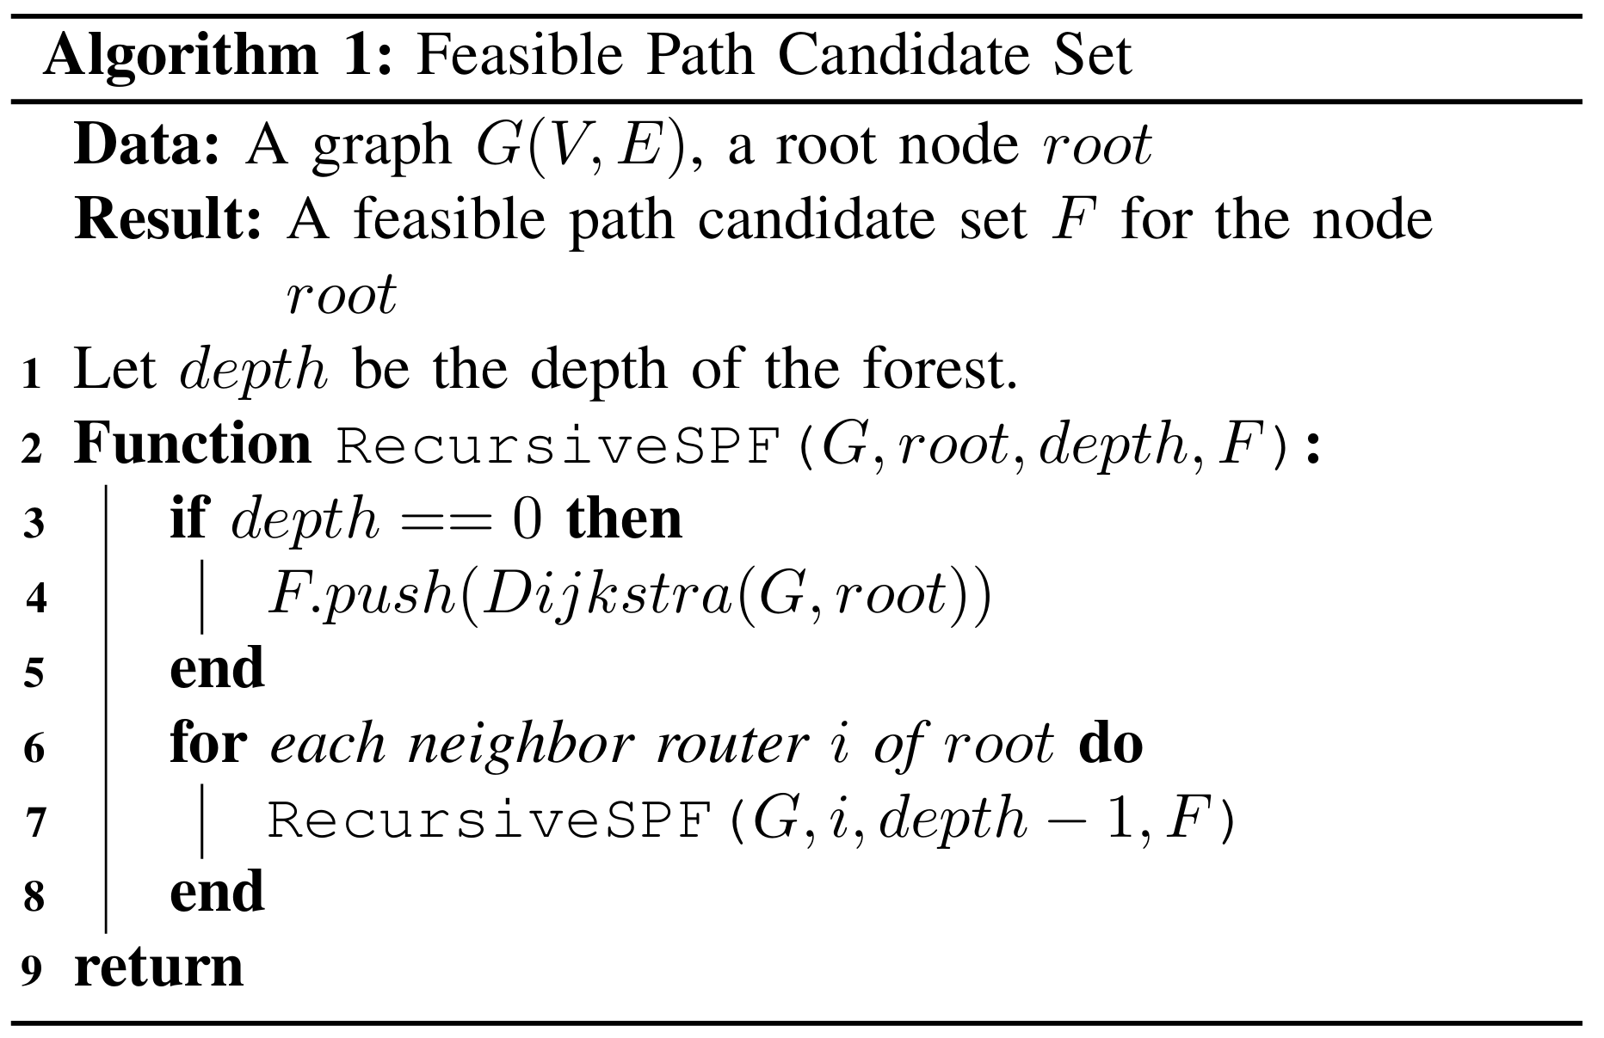
DDR Design
02
＋
候选路由计算
节点延迟量化
自适应路由选择
数据冗余问题
集合存储
消除重复路径
递归遍历节点
SPF
计算消耗问题
Root到其他节点的最短路径
可调节depth参数
分布式计算
任意节点到任意节点的最短路径
知行合一、经世致用
自强不息 厚德载物
Central South University
Notes:
算法的整体逻辑为，先对候选路由进行计算，再量化节点延迟，并以此为筛选条件，用于自适应路由的选择。首先，对候选理由的计算，文章定义了一个递归函数，一层次遍历的方式，不断更换迪杰斯特拉算法的根节点，最终得到任意节点到任意节点的最短路径。但这样的算法存在数据冗余与计算消耗的问题。数据冗余，通过集合存储，可以去除重复路由。为了减少计算消耗，文章通过可调节参数，限制层次遍历的层数，同时各个根节点的路由计算是相互独立的，很好的适配分布式计算，达到去中心化，便于部署的目的。

Slide 4
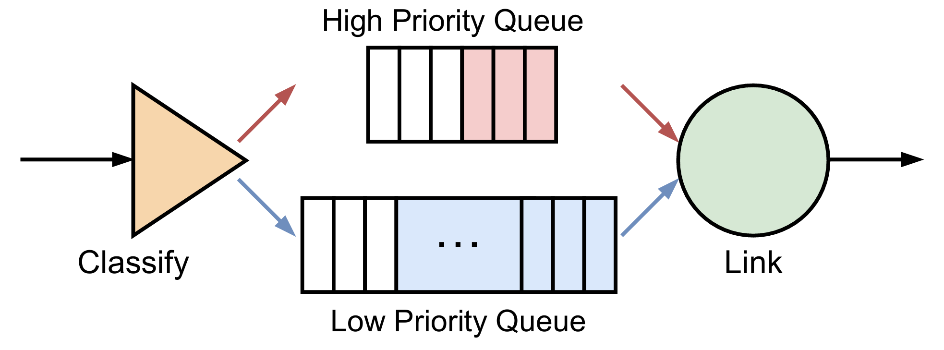
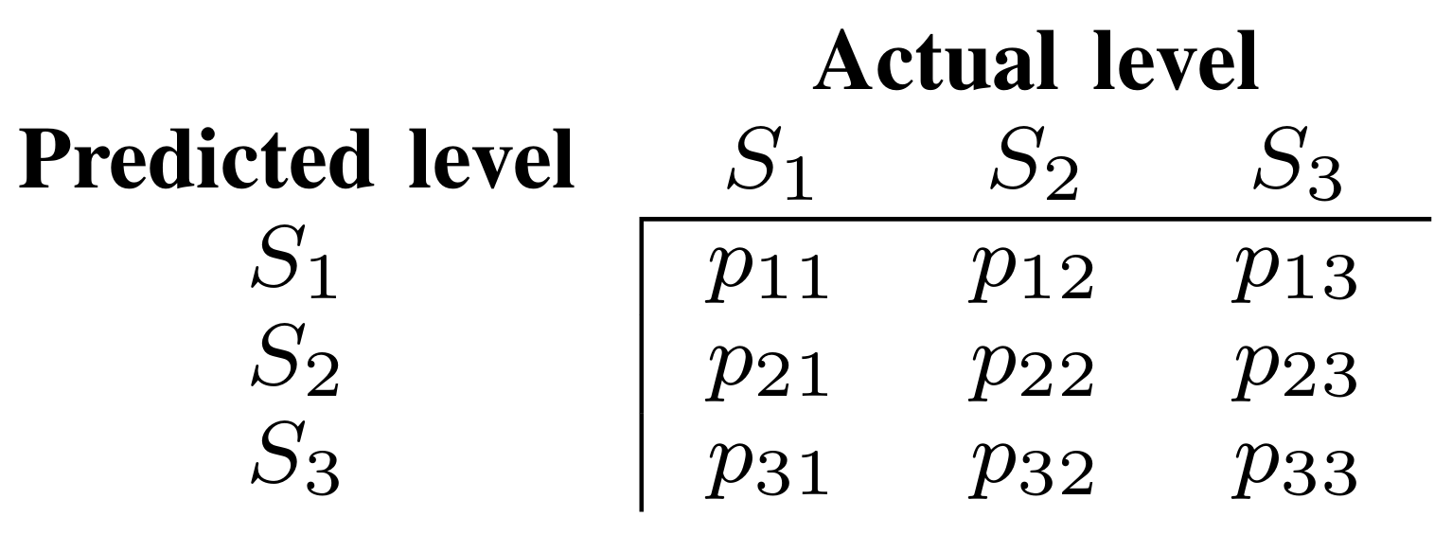
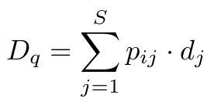
DDR Design
02
＋
候选路由计算
节点延迟量化
自适应路由选择
自我延迟量化
邻居延迟预测
通知邻居
优先队列：
马尔可夫模型：时间序列预测建模
存在误差
需要在某一段时间内完成转发的数据包
队列长度越长，拥塞的可能性越大
通过队列长度，度量排队延迟
基于三种状态，得到排队延迟 Dq
知行合一、经世致用
自强不息 厚德载物
Central South University
Notes:
对于节点的延迟量化，文章通过量化自我与预测邻居两个部分完成，对自我延迟的量化呢，每个节点使用优先队列和普通队列来供数据包排队。当数据包需要转发时，节点会对其延迟要求进行分类，要求严格的遍进入优先队列，那么优先队列的长度越长，该节点发生拥塞的可能性就越大，变可通过优先队列的长度，来度量排队延迟。在量化了自身延迟之后，节点将延迟情况通知给邻居，但是邻居接收到的延迟状况与实际的状况往往存在滞后性，出现误差，需要根据接受到的状况对世纪的延迟状况进行预测。文章对邻居延迟的预测进行了时间序列建模，并使用马尔可夫模型，针对链路正常，较忙和拥塞三种状态，预测出最可能的排队延迟。

Slide 5
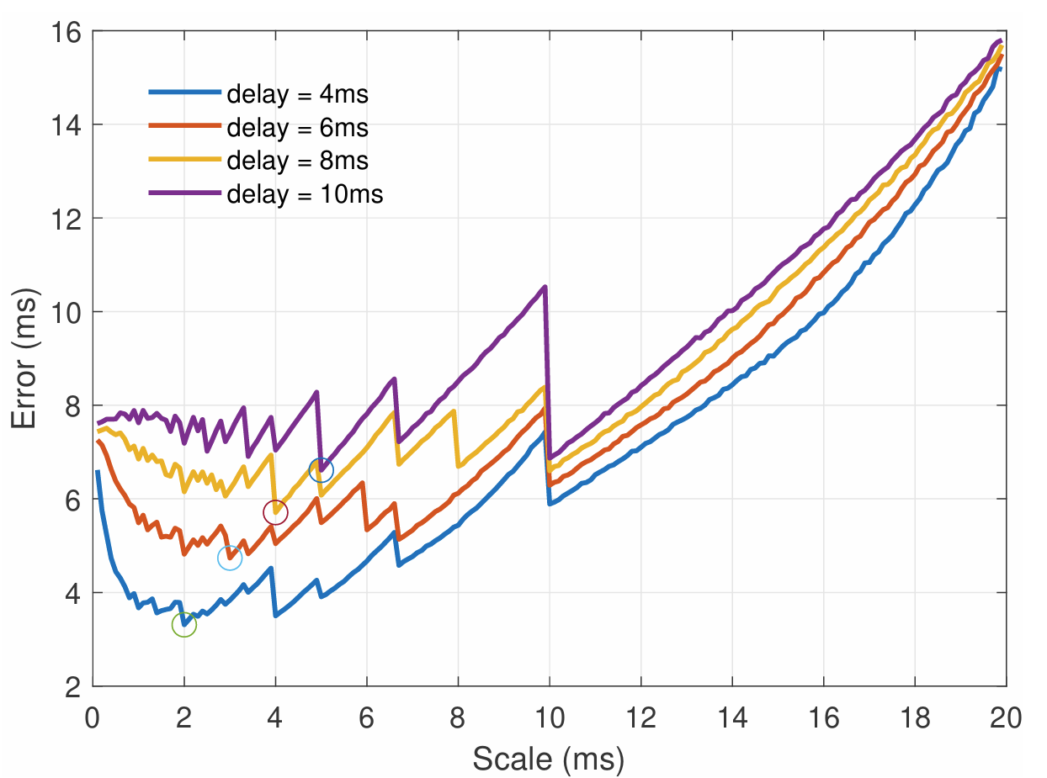
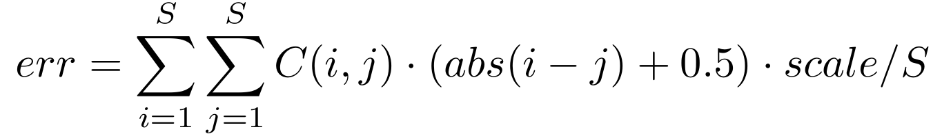
DDR Design
02
＋
候选路由计算
节点延迟量化
自适应路由选择
划分状态的粒度
马尔可夫中的状态粒度决定了预测效果的好坏
过小：状态转换步骤过多，效率低
过大：准确率低
度量指标：
不同传输延迟下的延迟预测误差
每个状态的值域范围为传输延迟的一半
知行合一、经世致用
自强不息 厚德载物
Central South University
Notes:
为了保证马尔可夫模型的有效性，文章对其状态粒度的划分进行了实验探讨，发现无论传输延迟是多少，当状态的粒度大小为传输延迟一半的时候，预测误差是最小的。

Slide 6
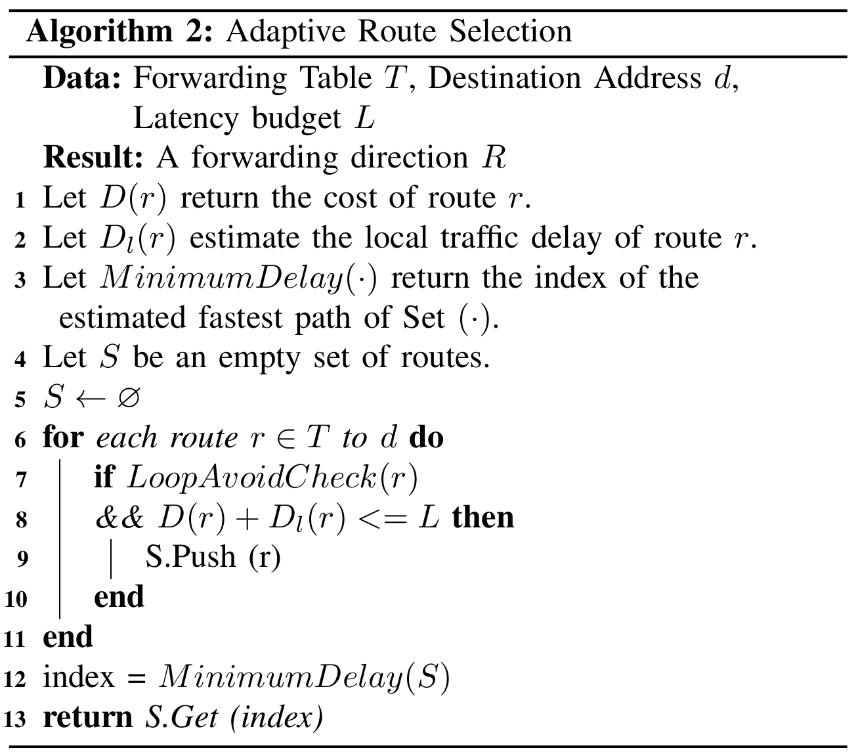
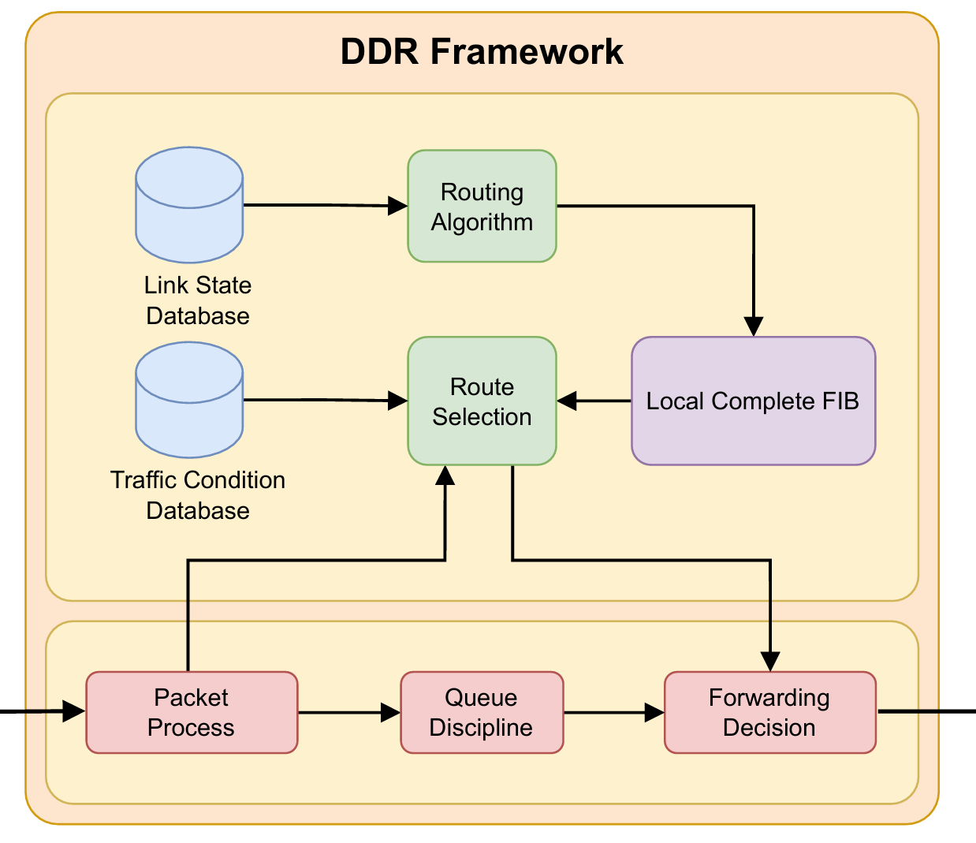
DDR Design
02
＋
候选路由计算
节点延迟量化
自适应路由选择
传输延迟
排队延迟
筛选＜budget 的路由
得到最小延迟的路由
知行合一、经世致用
自强不息 厚德载物
Central South University
Notes:
在得到了充足的候选路由并完成了排队延迟的量化之后，文章通过考虑链路传输延迟与节点排队延迟，从候选集中筛选出满足数据报延迟要求的路由子集，并返回其中延迟最小的路由。这也就是自适应路由选择的过程。文章还对其进行了跨层部署，将候选路由的计算与节点延迟量化部署到了网络层，节点的队列规则部署到了连接层，以便于通过实验验证其有效性。

Slide 7
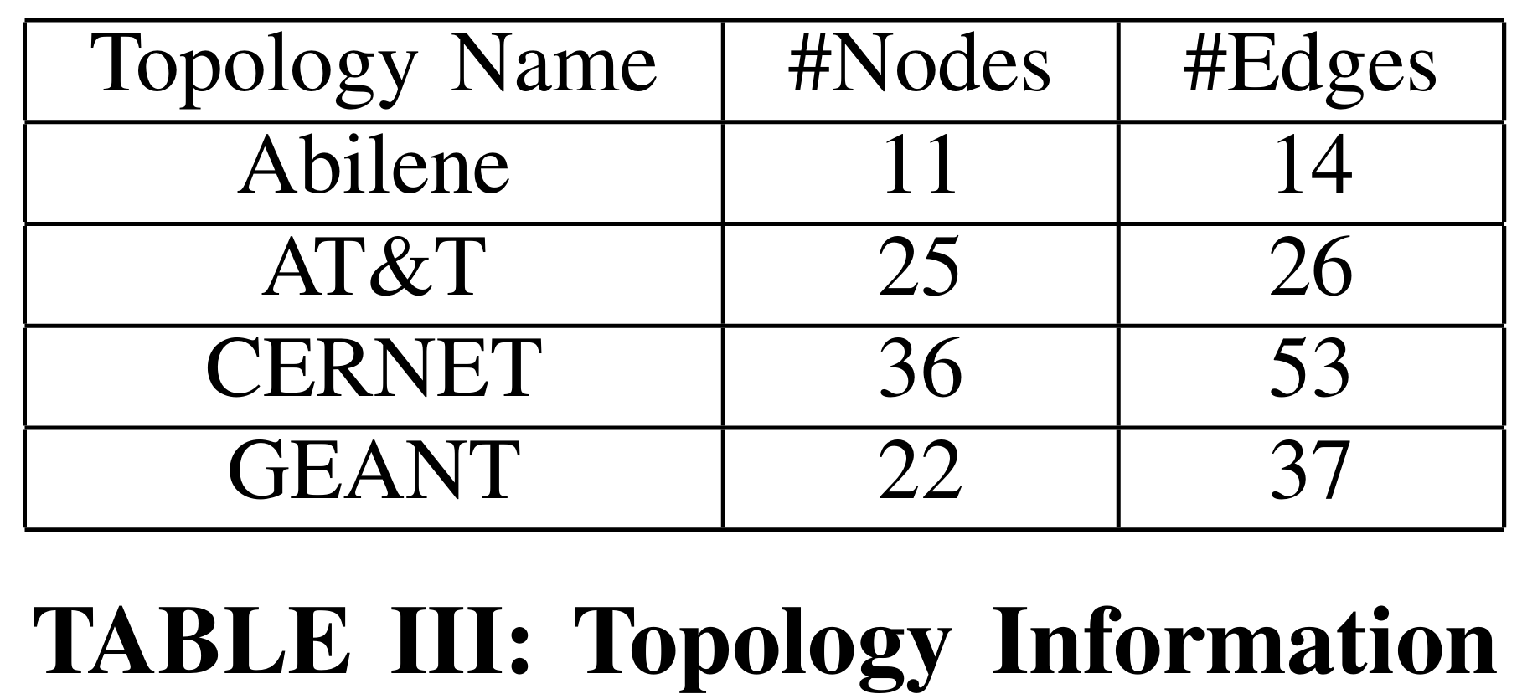
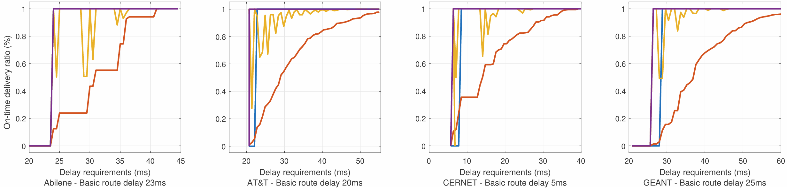
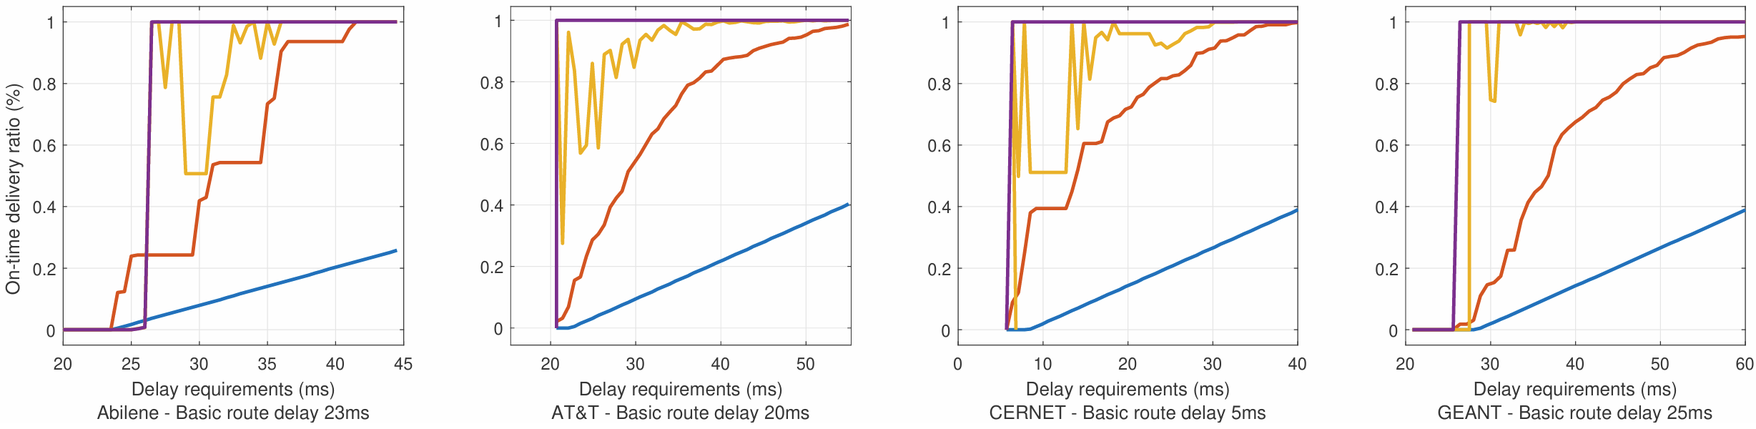
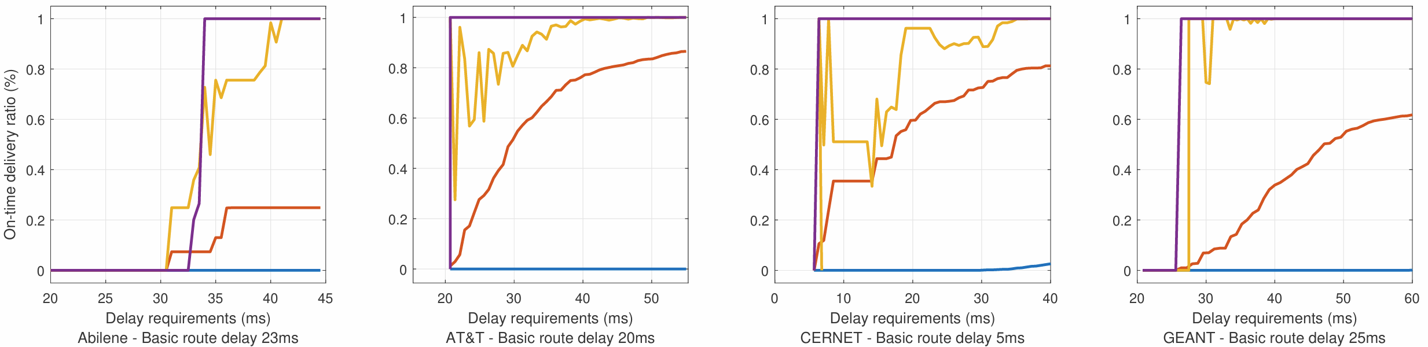
Evaluation
03
理想
实验设置
平台：ns-3
拓扑：Internet zoo
对比协议：
ECMP
LFID
DGRP
指标：准时转发率
大象
突发
知行合一、经世致用
自强不息 厚德载物
Central South University
Notes:
实验部分呢，采用的ns3进行仿真，并与其他三个经典的协议进行准时转发率的比较。实验设置了4个网络拓扑，并在理想网络，存在大象流的网络和突发流的网络中进行仿真实验，可以看出，在各种条件下，文章的方法都能在延迟要求下完成大部分包的准时转发。

Slide 8

Thanks for all

